Slide 1
Cgroups源码分析
刘常杰 总结

Slide 2
Cgroups
What –
Cgroups是 control groups的缩写，是Linux内核提供的一种可以限制、记录、隔离进程组所使用的物理资源（cpu、memory、IO）的机制。
最初由google工程师提出，后整合进Linux内核。

Slide 3
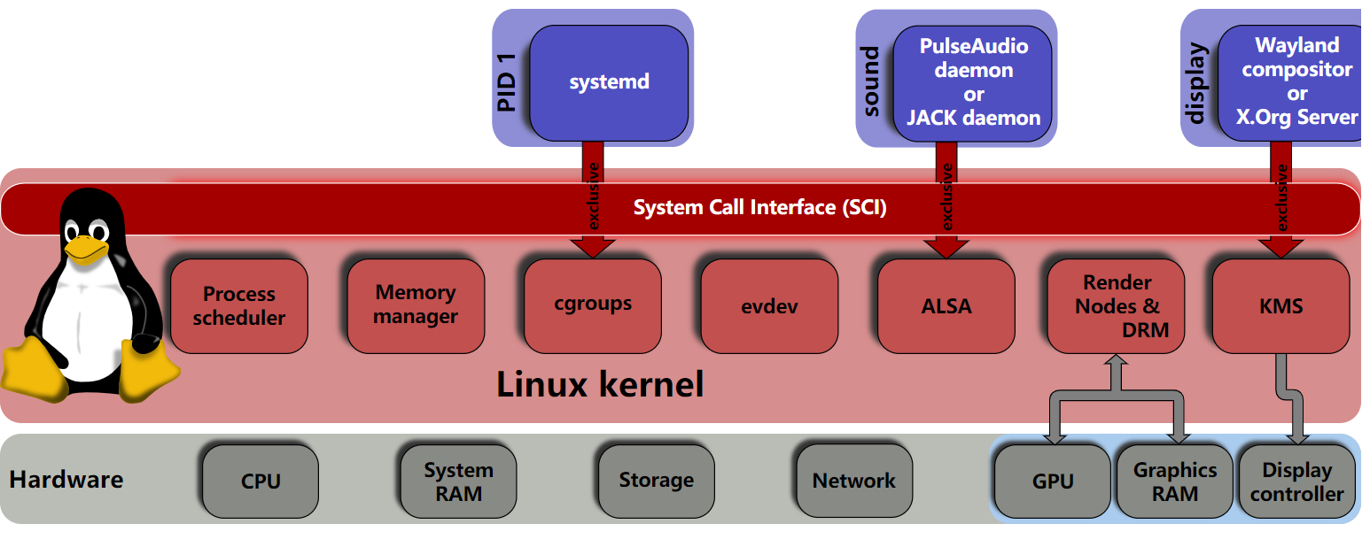

Slide 4
control group
subsystem1
subsystem2
task
subsystem即一个资源控制器，该hierarchy上的所有control group都受到subsystem的控制。
hierarchy，子control group节点将继承父control group节点的特定属性

Slide 5
hierarchy中control group关系是如何组织的？
subsystems包括哪些？
control group和task是如何建立映射关系的？

Slide 6
1.hierarchy
struct cgroup
*parent
sibling
children
…
*parent
sibling
children
…

Slide 7
Cgroups subsystems
Note：
cpu —— 为块设备设定输入/输出限制；
cpuacct —— 为cgroup中task生成CPU使用报告；
cpuset —— 为cgroup中的任务分配独立CPU和内存节点；
devices —— 允许或拒绝cgroup中的任务访问设备；
freezer —— 挂起或者恢复cgroup中的任务；
memory —— 设定cgroup中任务使用的内存限制，并自动生成资源使用报告；
net_cls —— 使用等级标记符（classid）标记网络数据包；
ns —— 命名空间子系统
cpu
cpuacct
cpuset
devices
blockio
freezer
memory
net_cls
ns

Slide 8
struct css_set
struct cgroup_subsys_state
css_set被多个拥有相同cgroup的task共用
refcount
tasks
cg_links
*subsys[CGROUP_SUBSYS_COUNT]
refcnt
*cgroup
task_struct
struct cgroup
…
*cgroups
cg_list
…
*cgroups
cg_list
…
*cgroups
cg_list
由此task便和cgroup建立起连接:
task_struct -> css_set -> cgroup_subsys_state -> cgroup

Slide 9
struct cgroup
struct cgroup_subsys_state
flags
count
*top_cgroup
sibling
children
*parent
dentry
*subsys[CGROUP_SUBSYS_COUNT]
*root
css_sets
release_list
pidlists
pidlist_mutex
event_list
event_list_lock
所在层级的根cgroup
refcount
*cgroup
struct cgroupfs_root
（所在层级对应的结构体）

Slide 10
struct cgroup
struct cg_group_link

